Slide 1

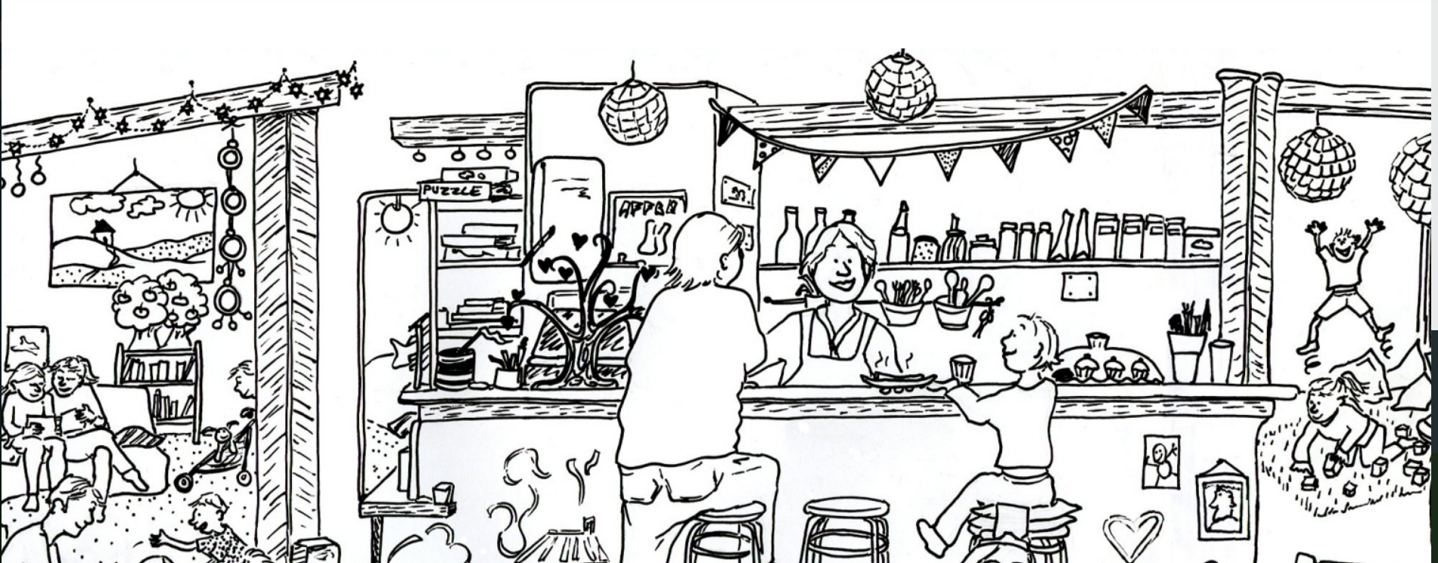
Bienveillance
Soutien
Échange
Partage
Agissons ensemble pour l’épanouissement des enfants
Projet RUES AUX ENFANTS
jeux
Création
Rêver
Tolérance
Notes:
Création en 2006 par des parents/volontaires. Au début, il n’y a pas de café, des ateliers et temps d’échanges sont organisés dans des lieux éphémères. En 2008, le café devient un lieu fixe dans un premier local à Lille-Fives. En 2020, le café des enfants s’installe un peu plus loin dans un plus grand local (70 rue flers). Aujourd’hui, nous sommes 8 dans l’équipe et sommes soutenus par de nombreux bénévoles.

Slide 2
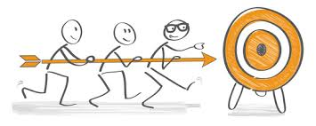
Favoriser l’épanouissement de l’enfant
Participer à l’épanouissement de la relation parents-enfants à travers des moments de complicité en famille
Favoriser la participation des usagers en tant qu’acteurs du lieu et détenteurs de savoirs
Encourager la mixité sociale, culturelle et intergénérationnelle
Transmettre des valeurs de solidarité et d’ouverture sur le monde
Rompre l’isolement des familles et créer du lien dans le café
L’association
Les potes en ciel

Slide 3
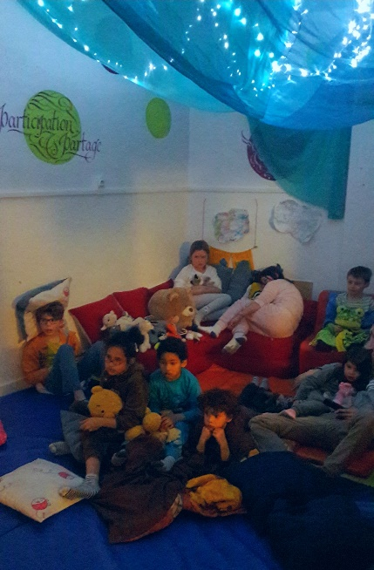
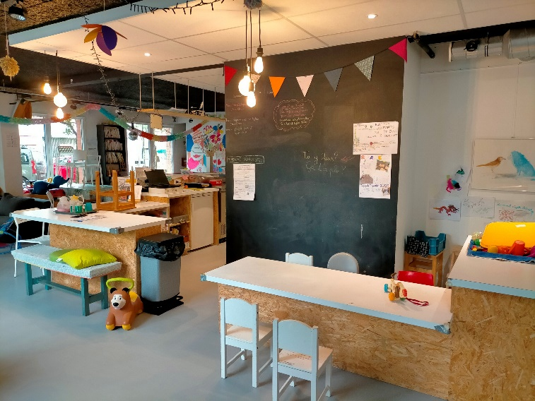
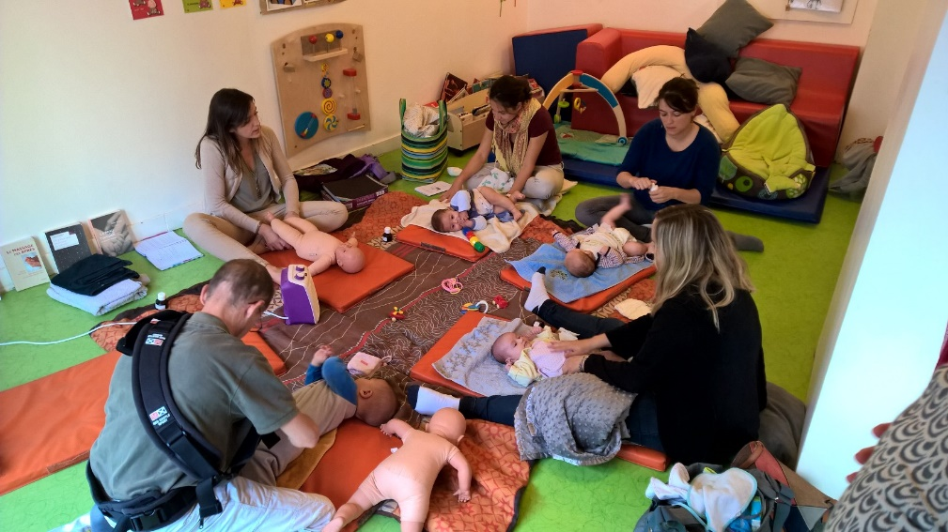
Le café des enfants
- un lieu d'accueil inconditionnel pour l'enfant et ses proches, dans de nouveaux locaux depuis août 2020
- ouvert du mercredi au dimanche, 46 semaines par an
- un programme d’activités hebdomadaire varié pour les enfants de tous les âges et de soutien à la parentalité
- une bibliothèque des parents, un outil qui permet à tout parent de consulter ou d’emprunter des ouvrages sur des thèmes divers autour de la parentalité et de l'éducation

Slide 4
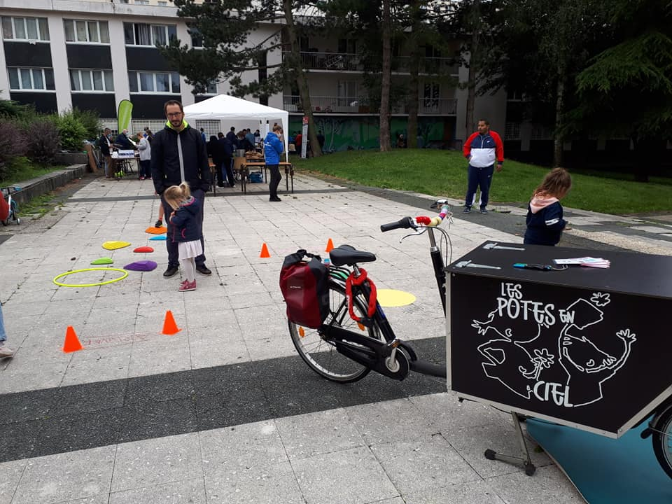
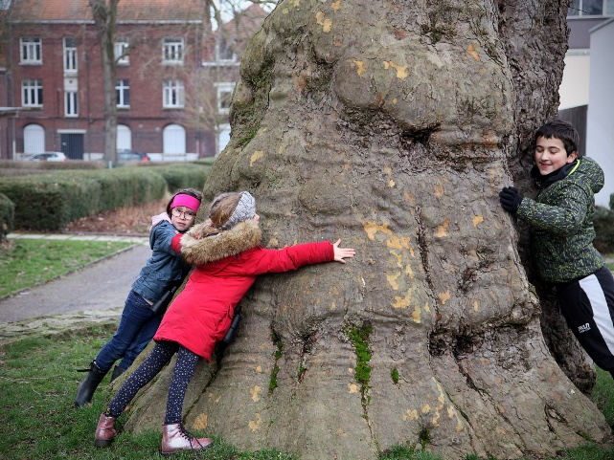
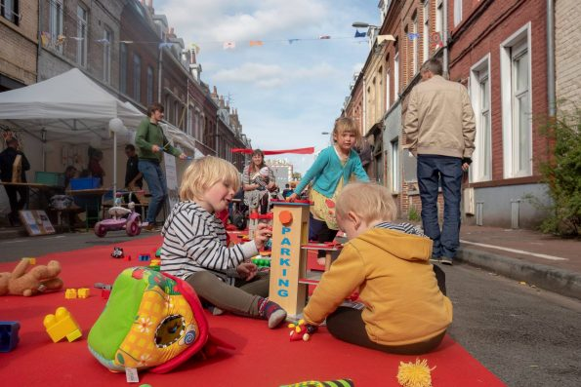
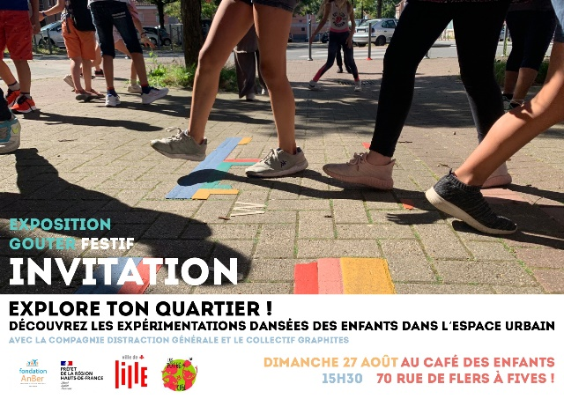
Nos actions fédératrices et citoyennes
La Pote mobile, un biporteur qui, tel le « camion du marchand de glaces », va à la rencontre des habitants dans les quartiers
Les événements extérieurs (rue aux enfants, café éphémère ...), le temps d'une journée ou d’une après-midi les enfants se réapproprient l'espace public tout en s’amusant et en libérant la parole
Les actions culturelles, spectacles, expositions, concert, littérature, différentes actions pour rendre plus accessible la culture aux enfants et aux parents

Slide 5
Les rues aux enfants
C’est quoi?
Une rue, sans véhicule stationnés et interdite à la circulation, rendue aux enfants et habitants le temps d’une journée durant laquelle sourires, rires, convivialité et lien social dans une ambiance animée, artistique et culturelle sont au rendez-vous.
Pour créer le contenu de la Rue aux enfants, recueil des envies et idées des enfants, des partenaires et artistes lors de temps d’échanges collectifs appelés « collectifs des idées », rendez-vous mensuels plusieurs mois avant l’événement.
Depuis 2015, cette manifestation rencontre un franc succès au sein du quartier de Fives et d’autres quartiers de Lille.

Slide 6
Les piliers d’une rue aux enfants
Ensemble
Mobilisation des habitants, associations, parents et enfants
Devenir Acteur
Chaque personne qui adhère au projet peut apporter ses idées. Les participants sont acteurs de l’évènement
La place de l’enfant
L’enfant se réapproprie l’espace. Il est libre d’écouter ses envies, peut s’exprimer, peut jouer : le plaisir !!
Notes:
Soutien municipal la place de l’enfant : l’adulte au service de l’enfant, laisser la place à l’enfant (aménagement, liberté ?)
Commissariat
Chaque personne à un role ( valeur de l’action , rien est pas importantf, initiative de l’enfant)

Slide 7
Les rues aux enfants
De nombreux bénéfices !
Rend accessible la culture aux enfants et adultes en permettant à chacun de se réapproprier l'espace public.
Favorise le vivre ensemble : moment familial et convivial avec et pour les enfants et parents, entre voisin et habitant.
Libère la parole des enfants sur l'espace public de façon à ce que celle-ci soit entendue
Les enfants redécouvrent différentes notions que la rue peut apporter tout en s'amusant comme le droit d'expression, la liberté, les jeux, la sécurité, le lien social, les divers échanges, les commerces, les décors urbains, le recyclage, les arts de la rue.
Notes:
le souci de limiter les jeux extérieurs, de superviser étroitement les enfants ou d’aller les reconduire, pour réduire les risques de blessures et d’enlèvement, constitue un frein au développement, à l’autonomie et aux compétences sociales des enfants

Slide 8
UNE RUE AUX ENFANTS POUR …

Slide 9
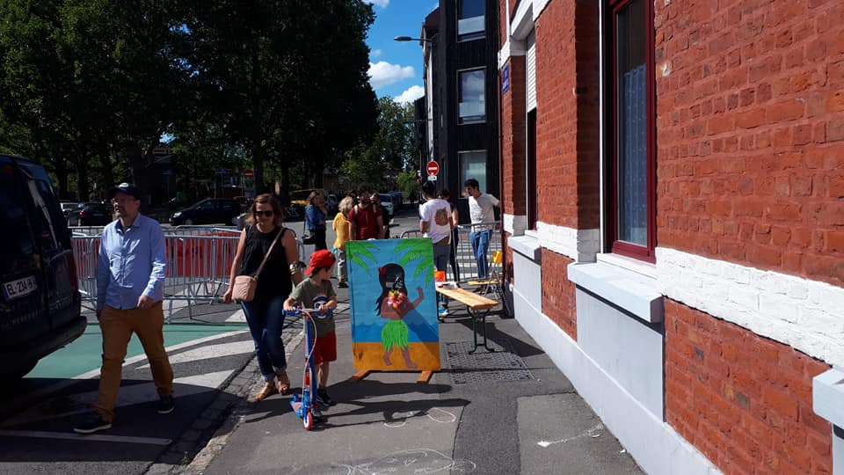

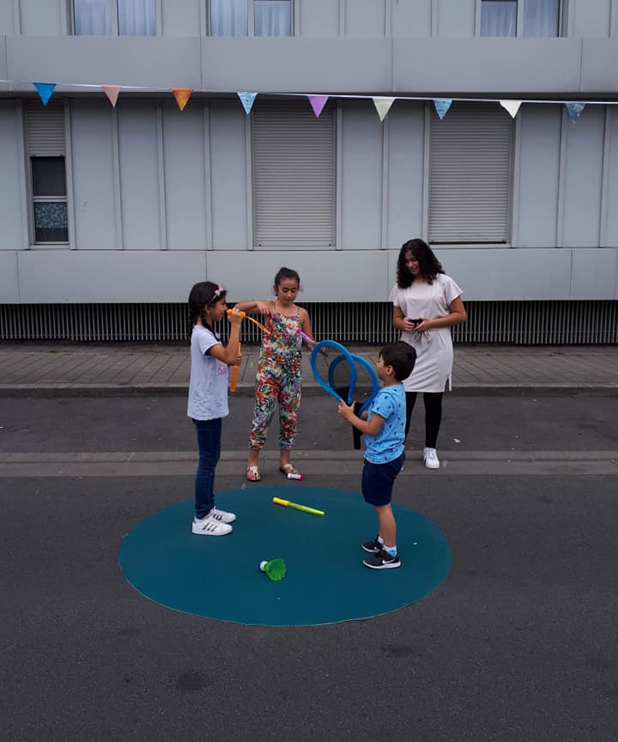
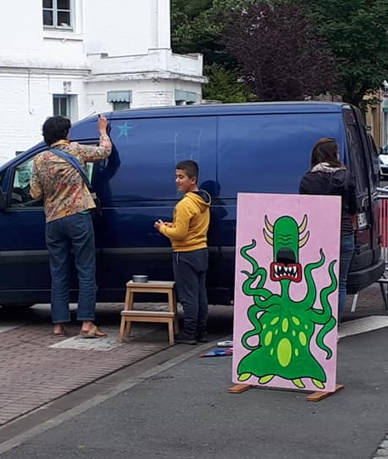
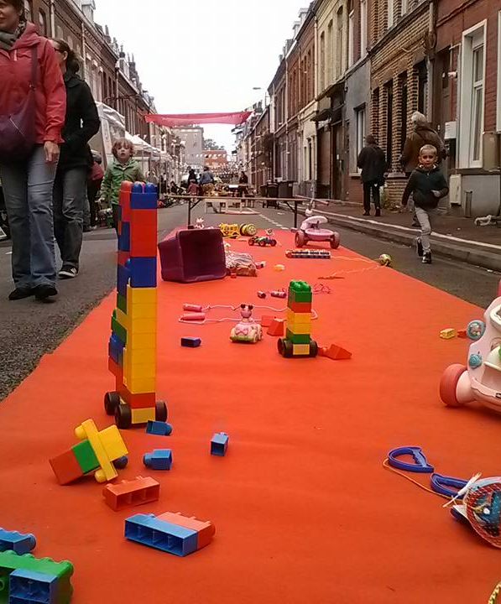
PERMETTRE DE JOUER
La rue à hauteur d’enfants
Dès l’entrée de la rue : Donner le « permis de jouer » avec une craie, accueil des habitants et enfants
Proposer de se mettre à niveau des enfants
Inviter l’adulte à changer de regard… Pour laisser faire et permettre le jeu.
Disposer des jeux dans l’ensemble de la rue et les laisser vivre. Redonner les permissions tant qu’il le faut..

Slide 10
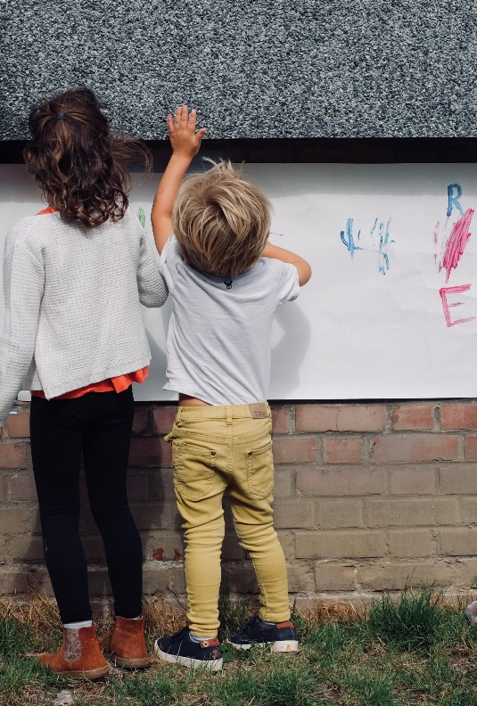
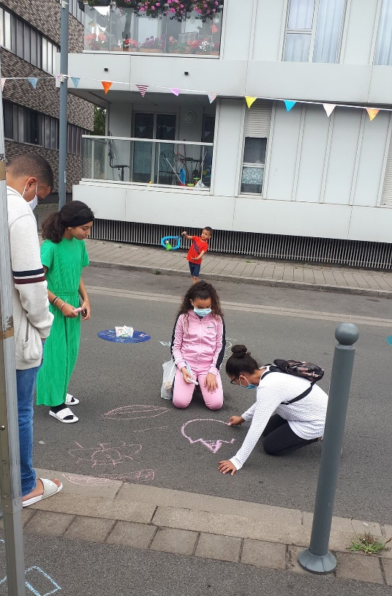
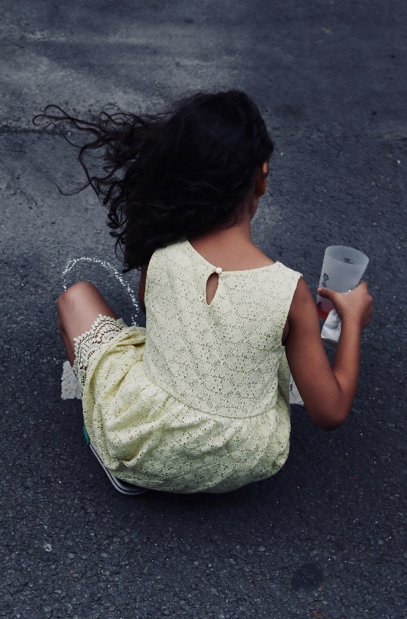
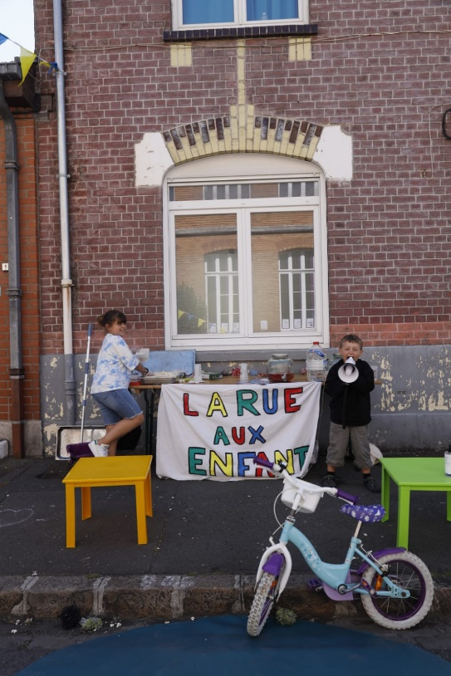
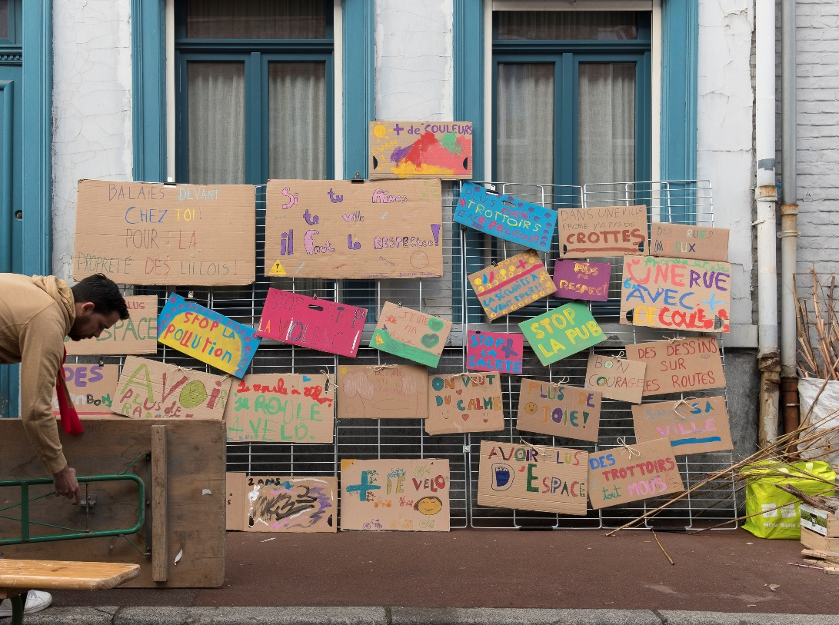
LIBÉRER LA PAROLE et L’EXPRESSION des enfants
Donner les moyens de pouvoir exprimer son point de vue et ses opinions par la parole en laissant sa trace :
Craies, tags, peinture à l’eau sur le sol, pancarte, sur le mur d’un habitant (si il est d’accord)

Slide 11
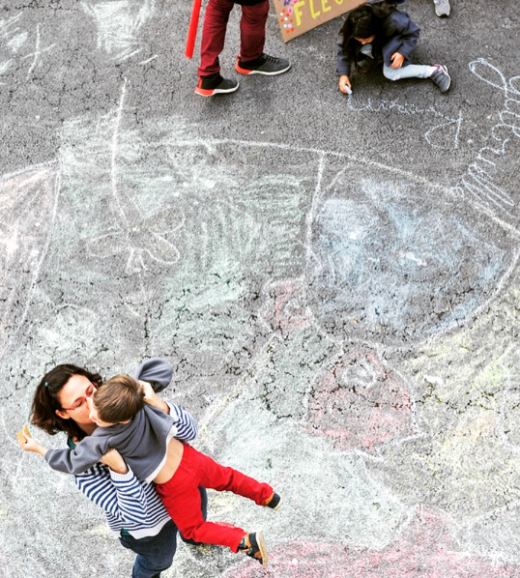
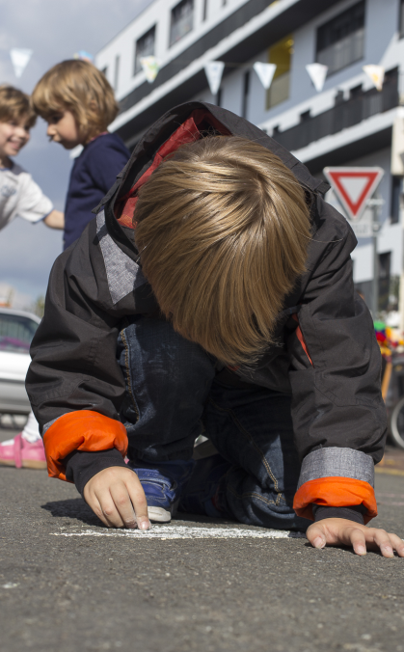
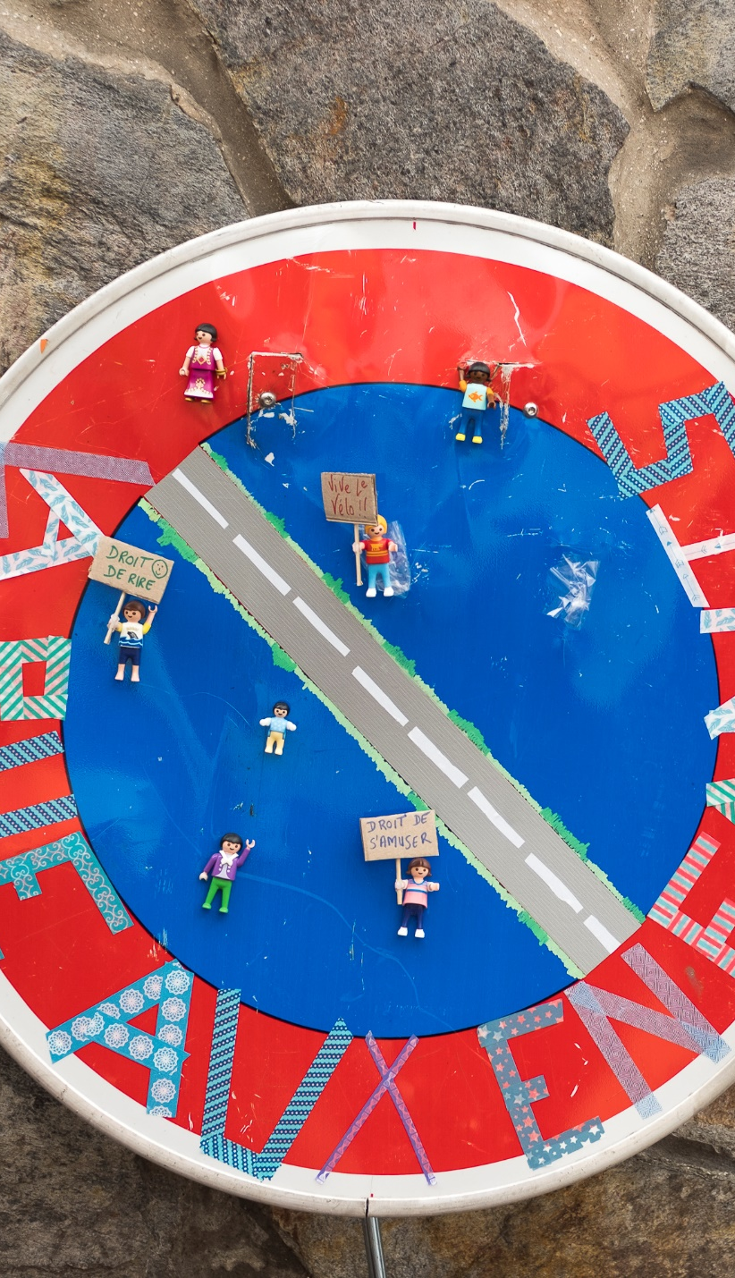
UNE BELLE RUE FESTIVE
Minimaliste sur le mobilier : utiliser le mobilier présent sur place comme les marquages au sol, les plaques d’égouts, les rebords des fenêtres, les goutières, les trous dans le bitume… Mobiliser les habitants pour sortir leur mobilier.

Slide 12
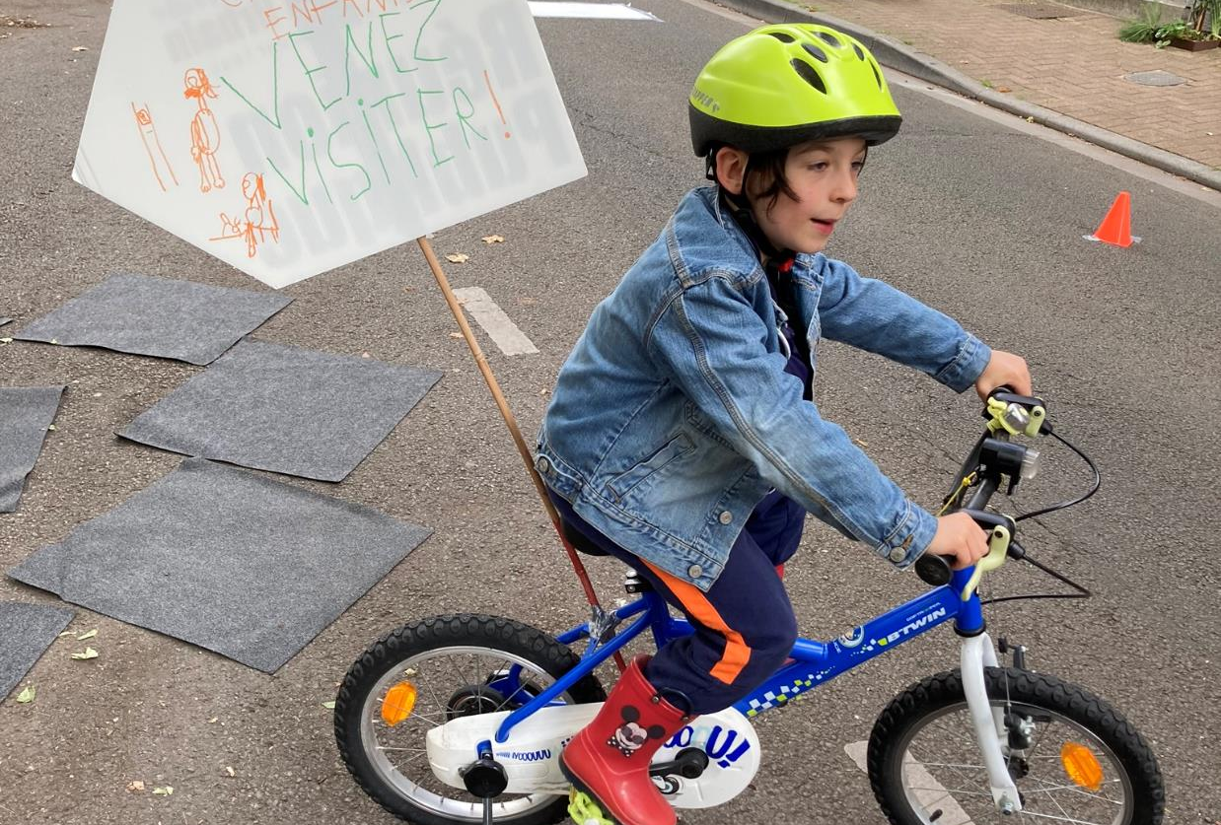
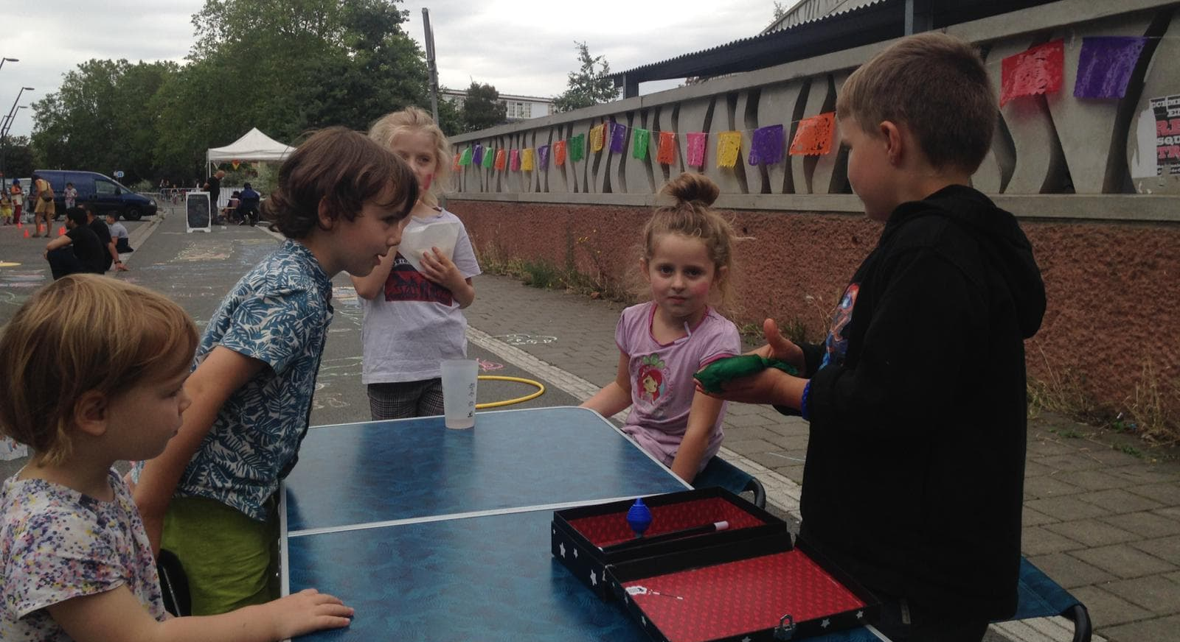
VALORISER LE POTENTIEL DE CHACUN
S’appuyer sur les envies des enfants rencontrés en amont et le jour J : appuyer leurs propositions
Exemple : si un enfant veut raconter des histoires, vous pouvez l’aider à s’installer : simplement avec une craie, écrivez conteur sur le sol. Ensuite aidez le à trouver son public et le tour est joué !
Exemple : des enfants veulent proposer une danse. Vous pouvez leur mettre à disposition la sonorisation et les aider à trouver une place dans la rue et bien sûr des participants

Slide 13
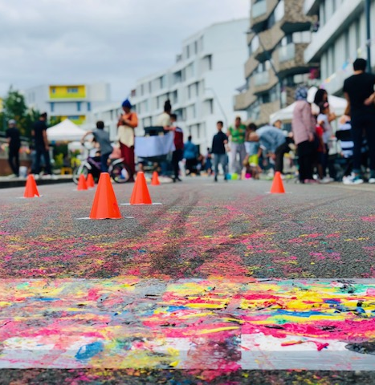
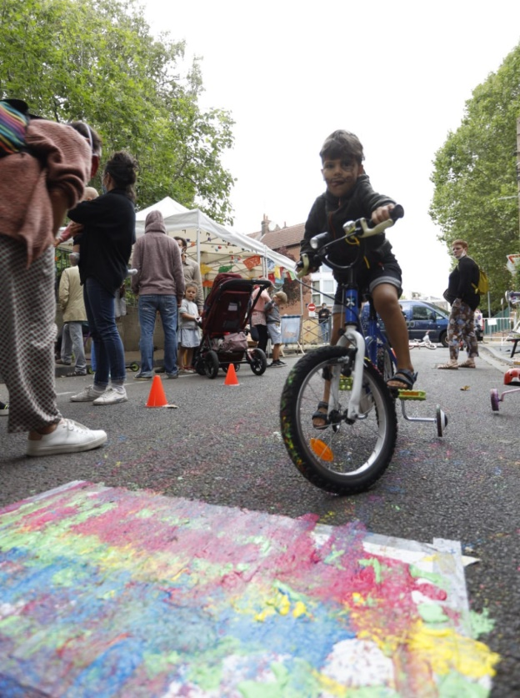
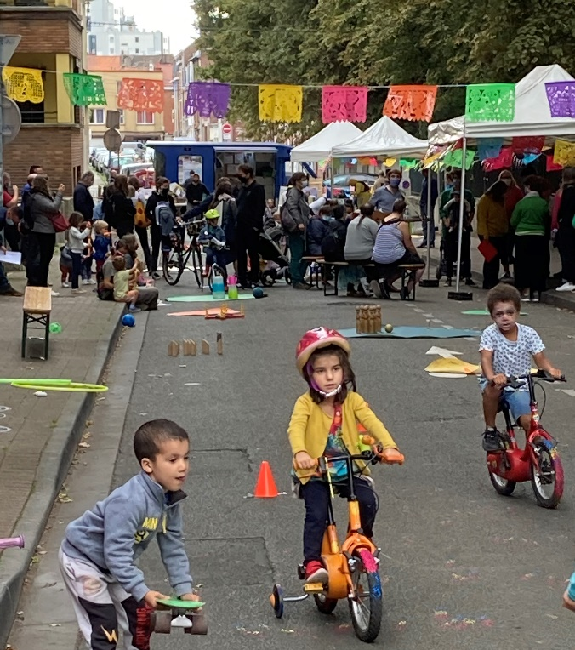
SENSIBILISER AUX MOBILITÉS DOUCES
Fermer l’espace public aux voitures permet aux enfants d’expérimenter la route à vélo, roller, skate et trottinette
Vous pouvez demander aux enfants de venir avec et en avoir quelques uns pour les expérimentations

Slide 14
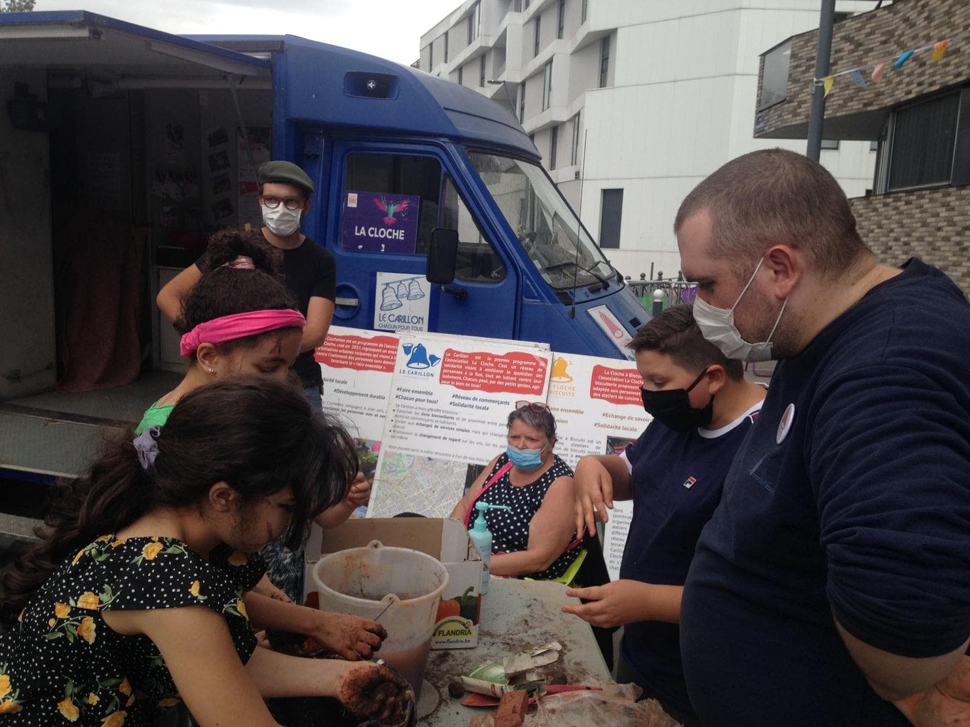
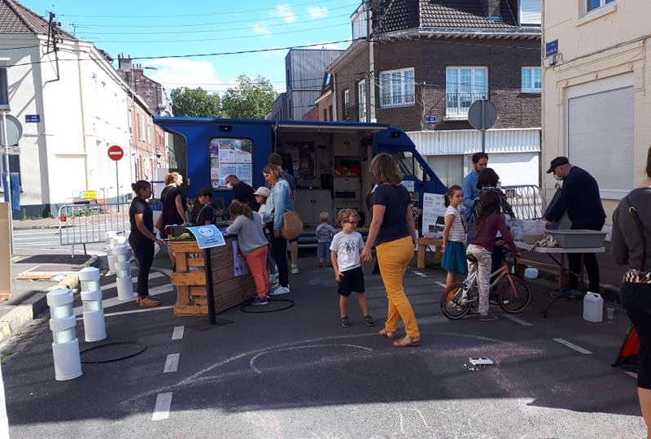
NE PLUS AVOIR PEUR DE LA RUE CONNAITRE LES HABITANTS ET LES VOISINS ces personnes bien souvent « inconnues »
Le public d’une rue aux enfants est composé : des habitants, ceux qui sont de passage, ceux qui y jouent, ceux qui y travaillent, ceux qui y dorment mais au final tout le monde y a sa place
C’est aussi le moment de changer nos regards.

Slide 15
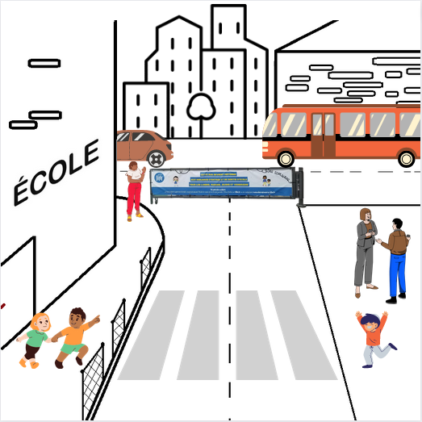
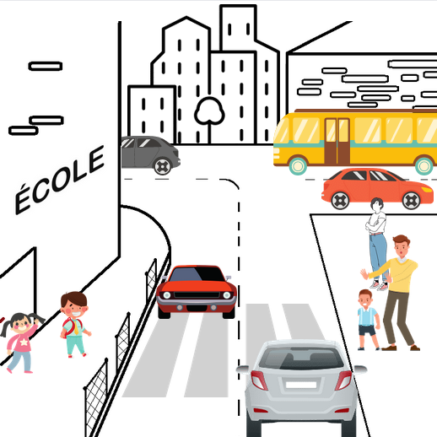
DES RUES AUX ENFANTS
AUX RUES SCOLAIRES
Plusieurs objectifs
18 rues pour 26 écoles
1ère initiative en 2005 avec des parents bénévoles
Dispositif lancé en 2020

Slide 16
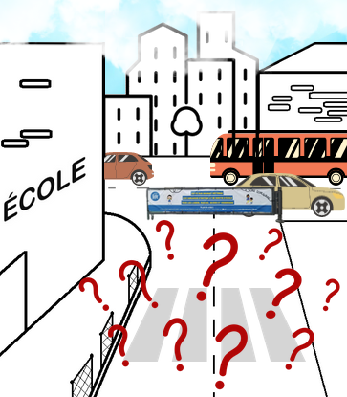
Les rues scolaires
Les Potes en Ciel sollicités en 2021
Partenariat avec le Projet Educatif Global de la Ville de Lille

Slide 17
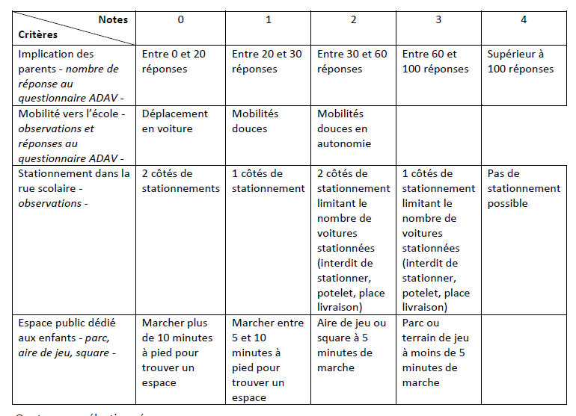
Le ciblage des rues scolaires
En partenariat avec le PEG et L’ADAV

Slide 18
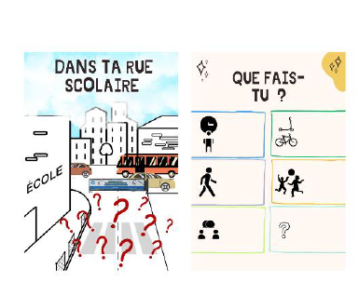
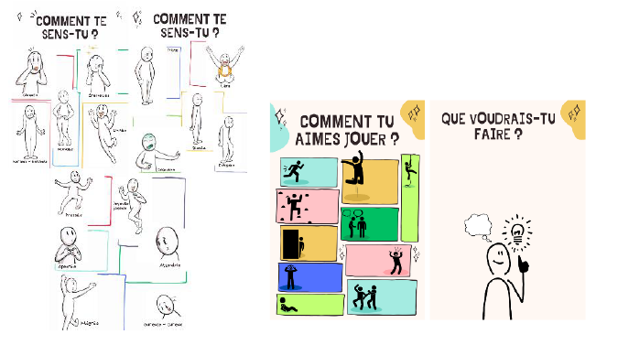
Les rues ciblées
Rue Broca à Fives
Rue Fulton à Vauban
Rue Colmar à Wazemmes
Rue Blanche à Saint-Maurice-Pellevoisin
Temps de présence
Les temps de présence correspondent aux temps de sensibilisation et temps de jeu
24 temps de présence de 16h15 à 17h00
260 enfants et 195 parents
Quelques habitant-e-s

Slide 19
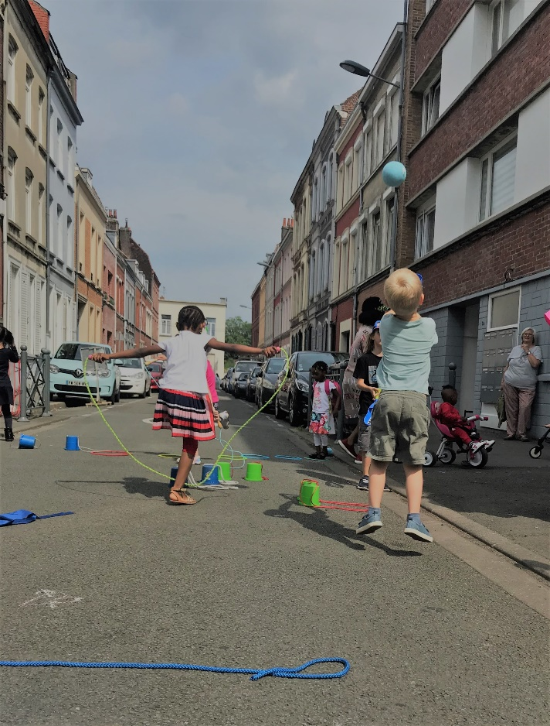
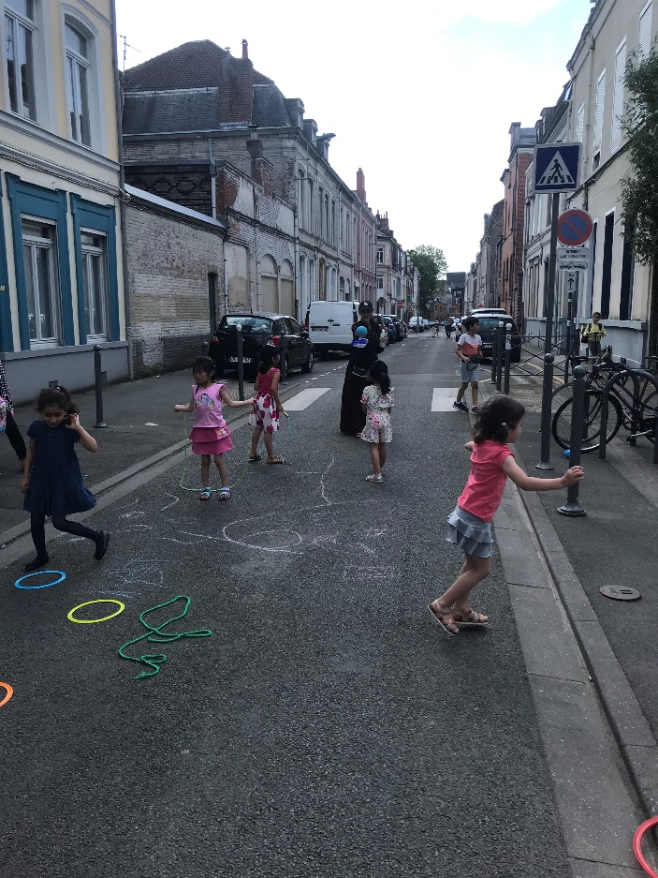
Temps de présence

Slide 20
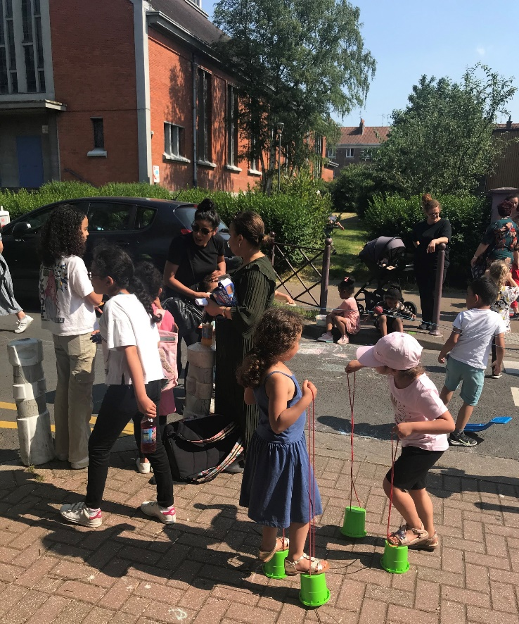
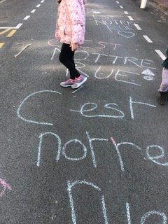
Temps de présence

Slide 21
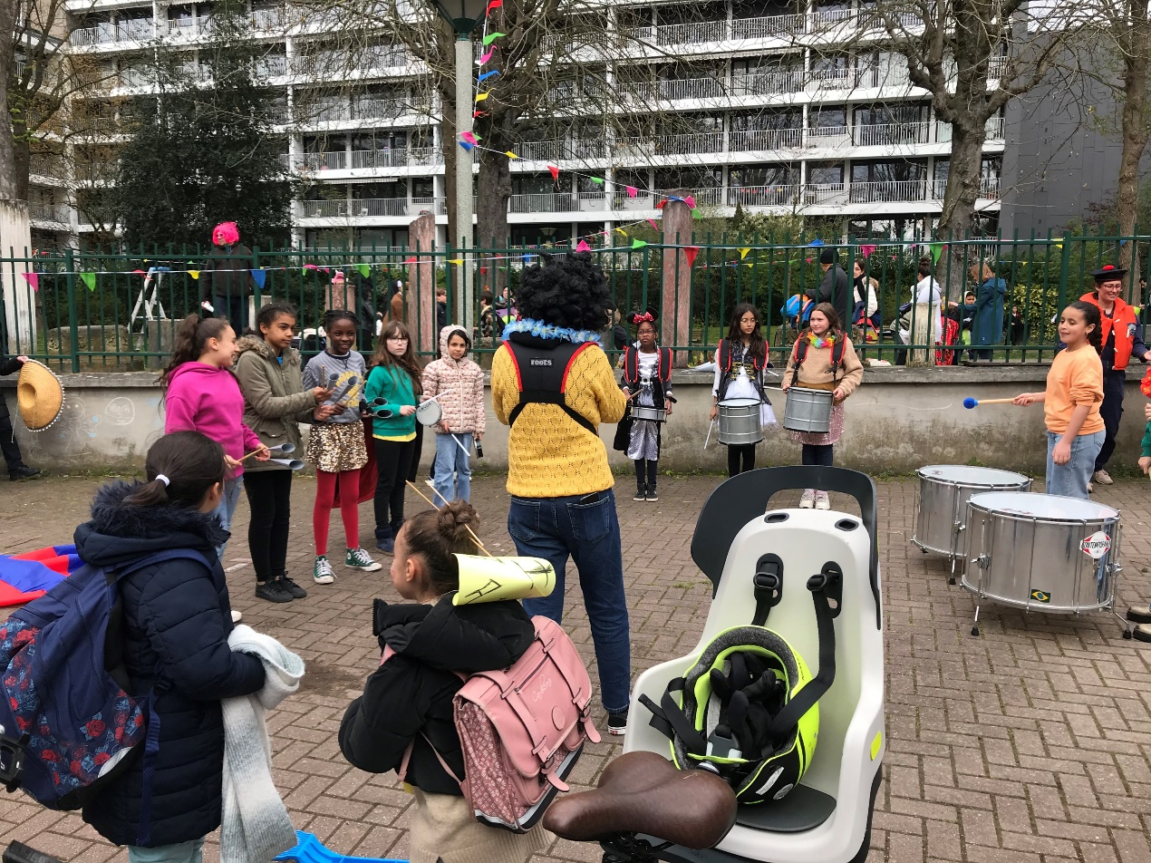
Temps de présence

Slide 22
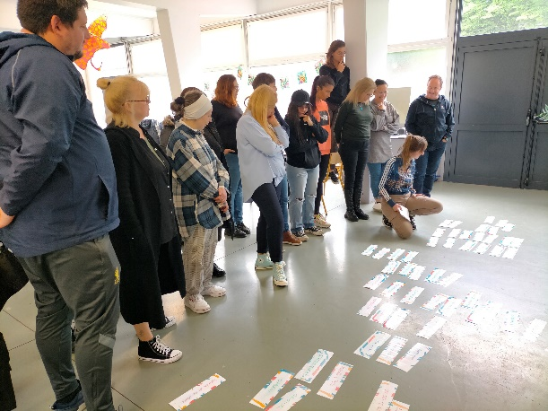
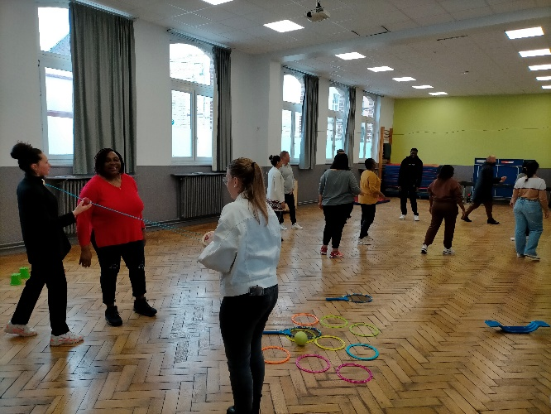
Temps de consultations
Les temps de consultations représentent 12h00 d’intervention.
Où ? Dans les écoles des rues scolaires, dans les centres sociaux, au sein du CME de Wazemmes.
Temps de formation
16h00 de formation pour les équipes éducatives.
43 animateurs et animatrices formé-e-s

Slide 23
Évènements « rues aux enfants »
350 enfants
3
Fulton | Colmar | Broca | Blanche
Vauban | Wazemmes | Fives | Saint-Maurice
Vendredi 02 juin de 16h30 à 21h00 | Samedi 03 juin de 14h00 à 18h00 | Dimanche 11 juin de 14h00 à 18h00 | Mercredi 21 juin de 14h00 à 18h00
APE Vivre Ensemble à Esquermes L’équipe périscolaire Bibliothèque des Faubourg de Béthune | Brasil Afro Funk Centre Culturel Libertaire Passer’Elles Association Itinéraires Ligue de la protection des oiseaux | Cali Rémo International Company Maquilleuse professionnelle | Cohes’Art Les jantes du nord Le centre social Albert Jacquard
150 enfants 50 adultes | 40 enfants 20 adultes | 60 enfants 40 adultes | 100 enfants 50 adultes
160 adultes

Slide 24
RETOUR EN IMAGES SUR LES RUES AUX ENFANTS 2023 À LILLE

Slide 25
Lien vers la vidéo rues aux enfants 2023

Slide 26
Des questions ?

